Slide 1
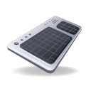

Робота із програмами на розвиток логічного мислення та відпрацювання навичок роботи з мишею
Урок 12

Slide 2

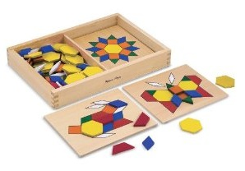
Сьогодні ми:
дізнаємося про види логічних задач: ребуси, пазли, танграми;
навчимося розгадувати ребуси, працювати з головоломками «Пазл» і «Танграм».

Slide 3


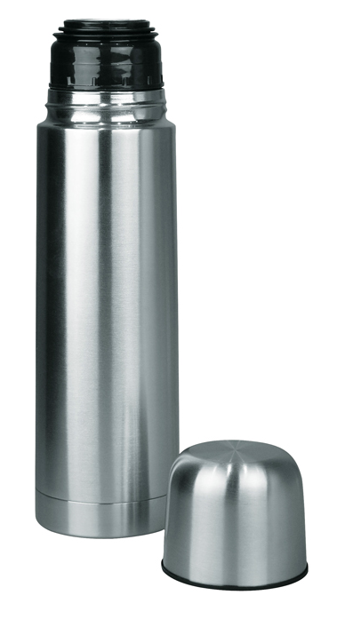


Розгадай ребус
Ю
Комп’ютер

Slide 4
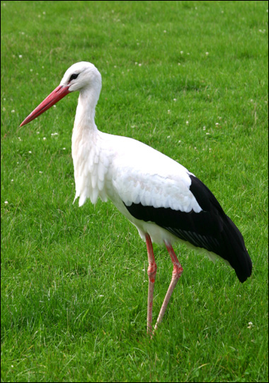
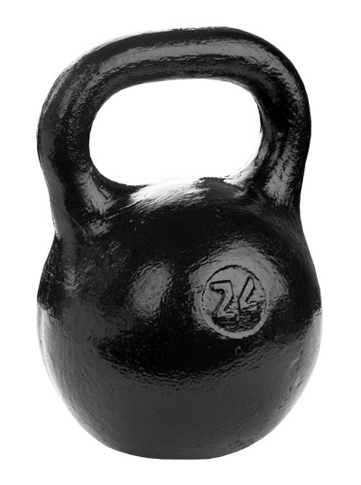


Розгадай ребус
Е
А
1 кг
Програміст

Slide 5


Термінологічний кросворд
1
В | і | К | н | о
Далі
2
С | т | і | л
3
З | н | а | ч | о | к
4
В | к | а | з | і | в | н | и | к
5
З | а | б | і | й
6
К | л | а | в | і | ш | і
7
П | р | и | н | т | е | р
8
П | у | с | к
9
К | у | р | с | о | р
10
М | и | ш | а
3. Позначка програми, що може бути розташована на Робочому столі.
5. Клавіша вилучення символів ліворуч від курсора.
7. Пристрій виведення текстової, графічної та іншої інформації.
1. Прямокутна область на екрані для відображення змісту програми.
4. За пересування миші на екрані бачимо її ...
6. Складова клавіатури.
8. Для вимкнення комп’ютерна необхідно натиснути кнопку ...
9. Вказівник місця введення тексту у вигляді рисочки.
10. Пристрій-маніпулятор, комп’ютерна ...
2. Робочий …

Slide 6
Ллогічні задачі
Тобі вже, мабуть, відомо, що існують не тільки звичайні ігри, а й комп’ютерні. А чи знаєш ти, що є ігри, які допомагають і розважатися, і навчатися? Такі ігри містять низку логічних задач, найпопулярнішими серед яких є ребуси, пазли, танграми. Такі задачі можна розв’язувати як за допомогою комп’ютера, так і без нього.

Slide 7

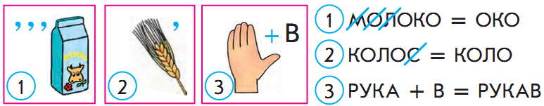
Ребуси
Ребус — це загадка, в якій у вигляді малюнків, букв, знаків закодовано слово.
Розглянь ребуси та їх розгадки. З’ясуй, за якими правилами складаються ребуси.

Slide 8
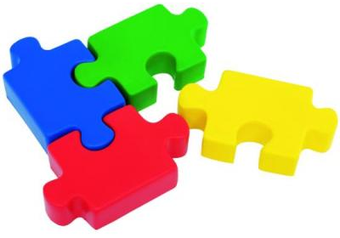

Учимося збирати пазли
Слово «пазл» у перекладі з англійської мови означає «загадка» або «головоломка». У цій грі потрібно зібрати зображення з окремих його фрагментів.
Пазл складається з рамки та основної частини. Фрагменти пазла, які утворюють рамку, є основою майбутньої картинки і підказують, яку наступну деталь слід вибрати.

Slide 9
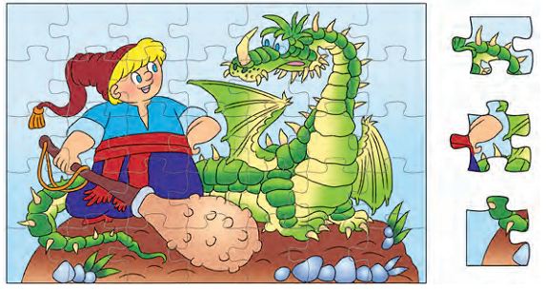
Учимося збирати пазли
Розглянь малюнок. Які з поданих праворуч фрагментів пазла слід вибрати для рамки?

Slide 10

Учимося збирати пазли
Щоб скласти пазл, потрібно:
вибрати фрагменти пазла для рамки: з одним рівним краєм — для боків майбутньої картинки, з двома рівними краями — для її кутів;
відшукати сусідні фрагменти за кольором і формою стиків.
Зверни увагу! Якщо деталі прилягають одна до одної нещільно, а зображення порушується, то фрагменти дібрані неправильно.

Slide 11
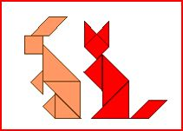

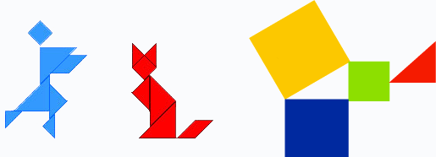
Учимося складати танграм
Гра «Танграм» — давня китайська головоломка. Одна з її китайських назв («Чи-Чао-Тю») у перекладі означає «хитромудрий візерунок із 7 частин».
Для цієї гри зазвичай використовують квадрат, розрізаний певним чином на 7 частин. Із частин квадрата складають різні фігурки (людей, тварин, букви, цифри тощо).

Slide 12
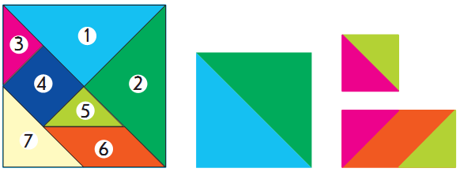
Учимося складати танграм
Розглянь малюнки. З яких частин танграма складено великий квадрат? маленький квадрат? прямокутник?

Slide 13
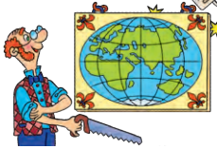
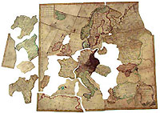
Цікавинки
Колись у Лондоні Джон Спілсбері, який виготовляв географічні карти, зробив дерев’яну карту світу й розпилив її на шматочки. А на уроках географії учні складали ці шматочки докупи. Таким був перший пазл.

Slide 14


Запитання і завдання
Які ти знаєш логічні задачі?
Що таке ребус? танграм?
Які ти знаєш правила складання пазлів?

Slide 15
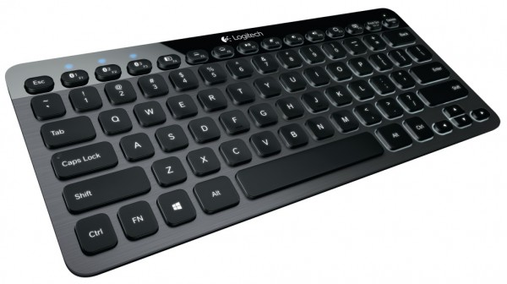

Запитання і завдання
Як називаються пристрої, зображені на малюнку?

Slide 16


Запитання і завдання
Як називаються пристрої, зображені на малюнку?

Slide 17
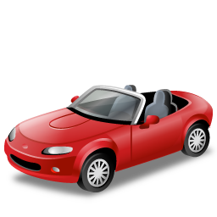
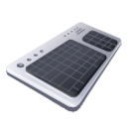

Запитання і завдання
Заміни знак питання відповідним числом.
6
10
?
7

Slide 18
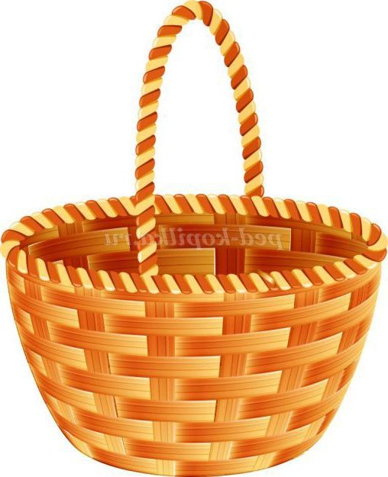
Запитання і завдання
Відгадай ребус
Ш=Т
Котик

Slide 19
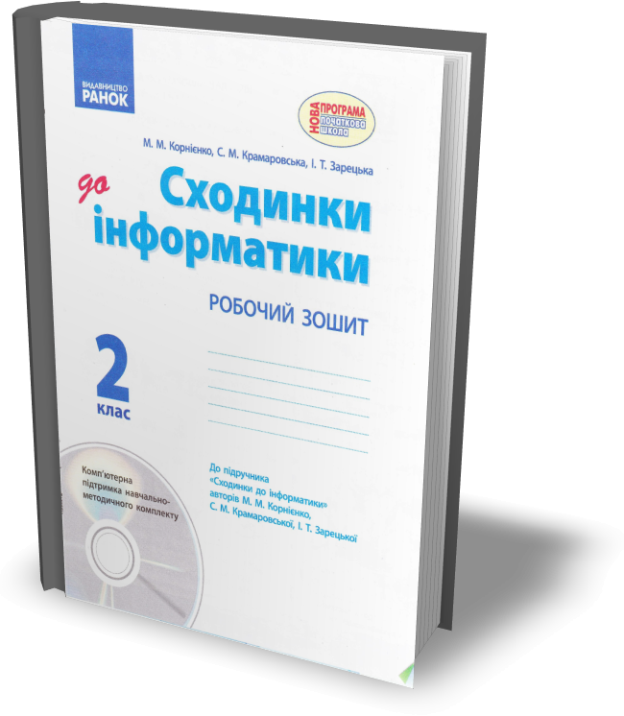
Робота в зошиті
Урок 12
Сторінка 24

Slide 20
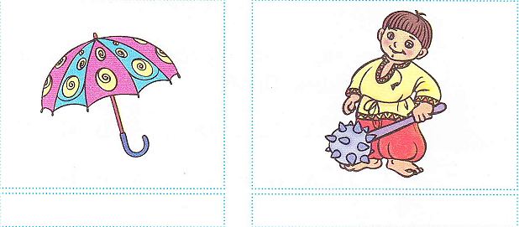
Завдання 1
Склади ребуси. Перетвори слова:
а) «парасолька» — на ноту «соль»;
б) «богатир» — на слово «тир».
Соль
Тир

Slide 21
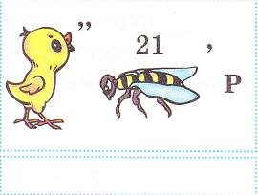
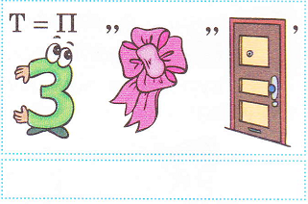
Завдання 2
Розгадай ребус
Курсор
Принтер

Slide 22
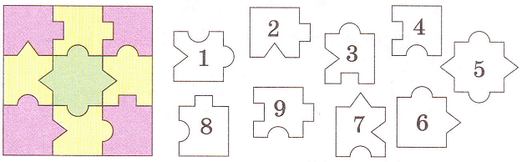
Завдання 3
Постав на складеному пазлі номер кожного фрагмента. Зафарбуй фрагменти пазла відповідними кольорами.
2
9
4
7
5
3
6
1
8
Чому дорівнює сума чисел у кожному рядку, стовчику та діагоналі квадрата?
15

Slide 23
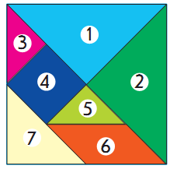





Завдання 4
З яких частин танграма складені фігури на малюнку? Постав відповідні номери. Зафарбуй частини відповідними кольорами.
1
2

Slide 24
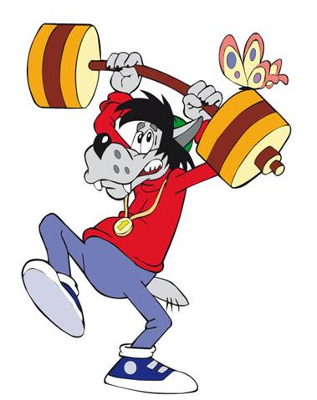

Фізкультхвилинка

Slide 25








Правила поведінки та безпеки в комп’ютерному класі

Slide 26


Виконуємо практичне завдання
Сторінка 50

Slide 27
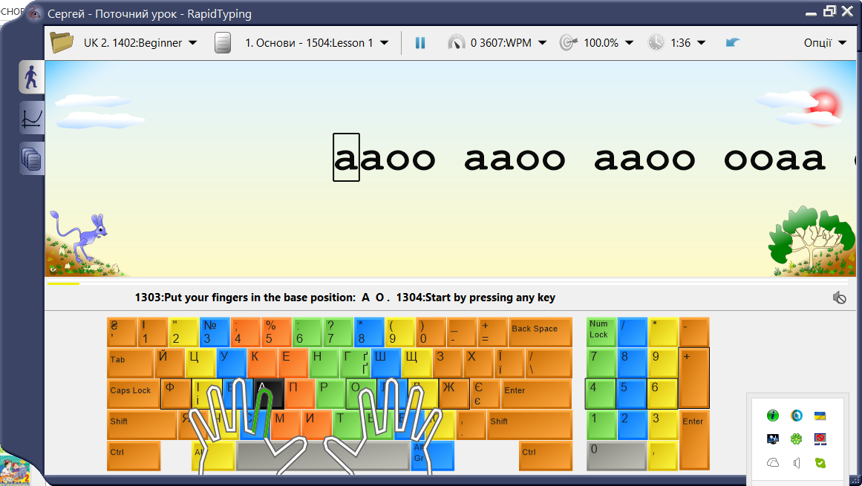
Клавіатурний тренажер

Slide 28
До побачення!

